Slide 1
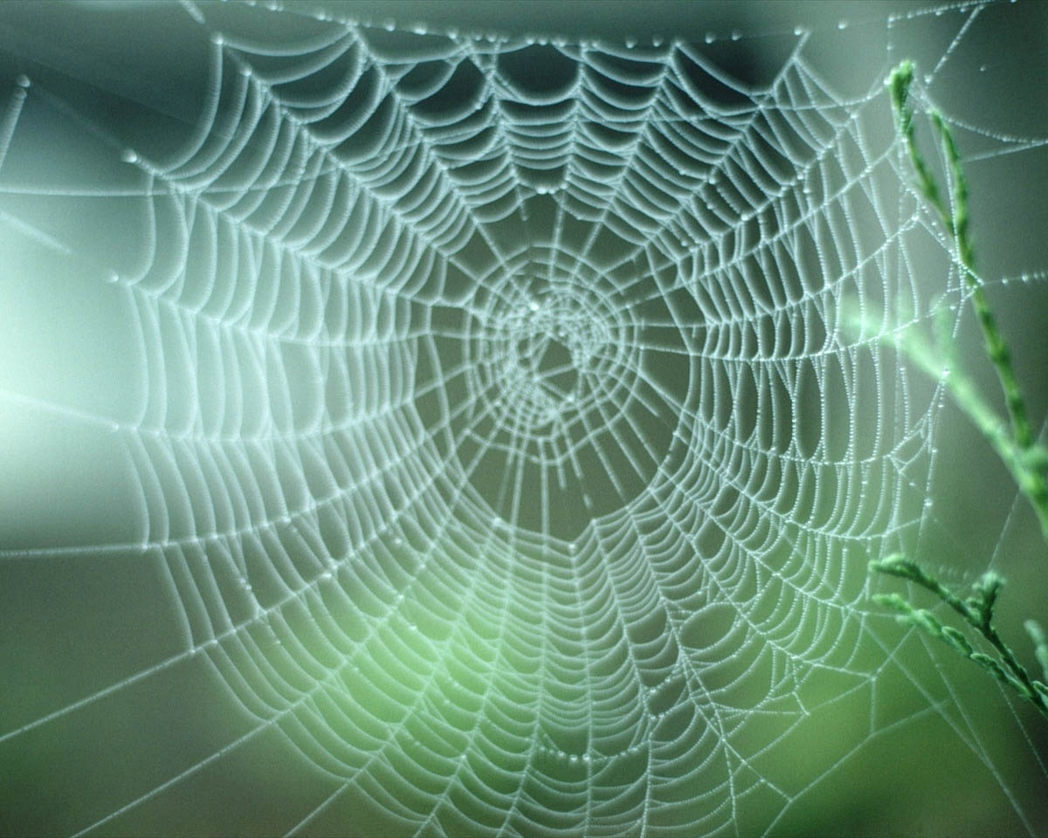
HITZA: HOTSA ETA HUTSA
UPV/EHU
IKASTURTEAREN IREKITALDIA
2012

Slide 2

Buruan ehuten da hitzaren amarauna ,
hotsa eta hutsa bilbatuaz.
Amarauna bezala, ikustezina zaigu

Slide 3
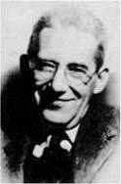
Language plays a great part in our life. Perhaps because of its familiarity, we rarely observe it, taking it rather for granted, as we do with breathing or walking. (Language 1933)
L. Bloomfield

Slide 4
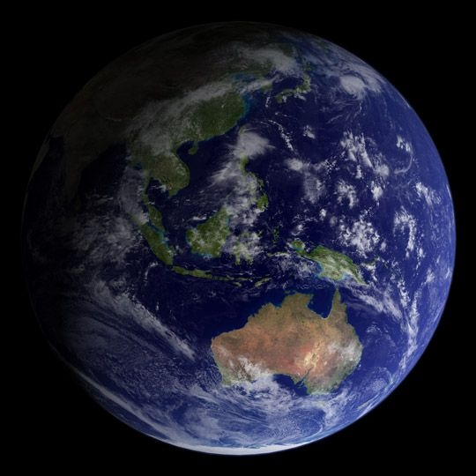
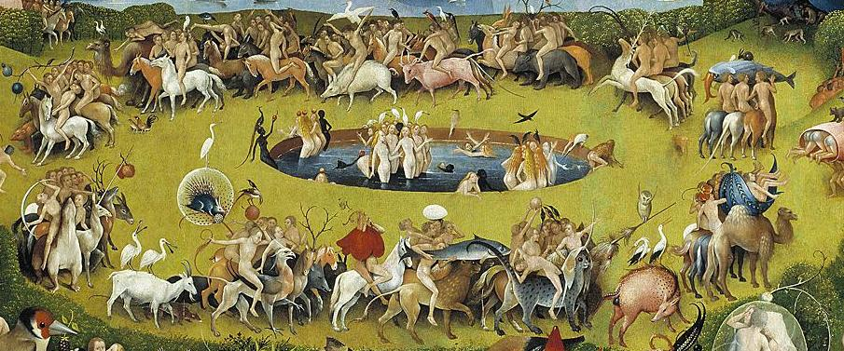
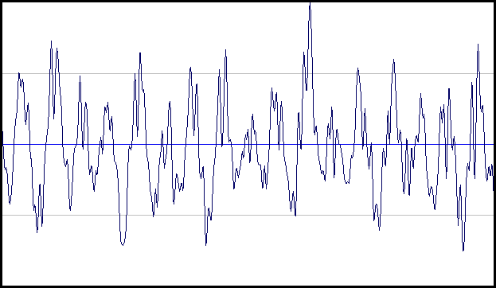

Ἐν ἀρχῇ ἦν ὁ Λόγος
Hasieran bazen Hitza.

Slide 5
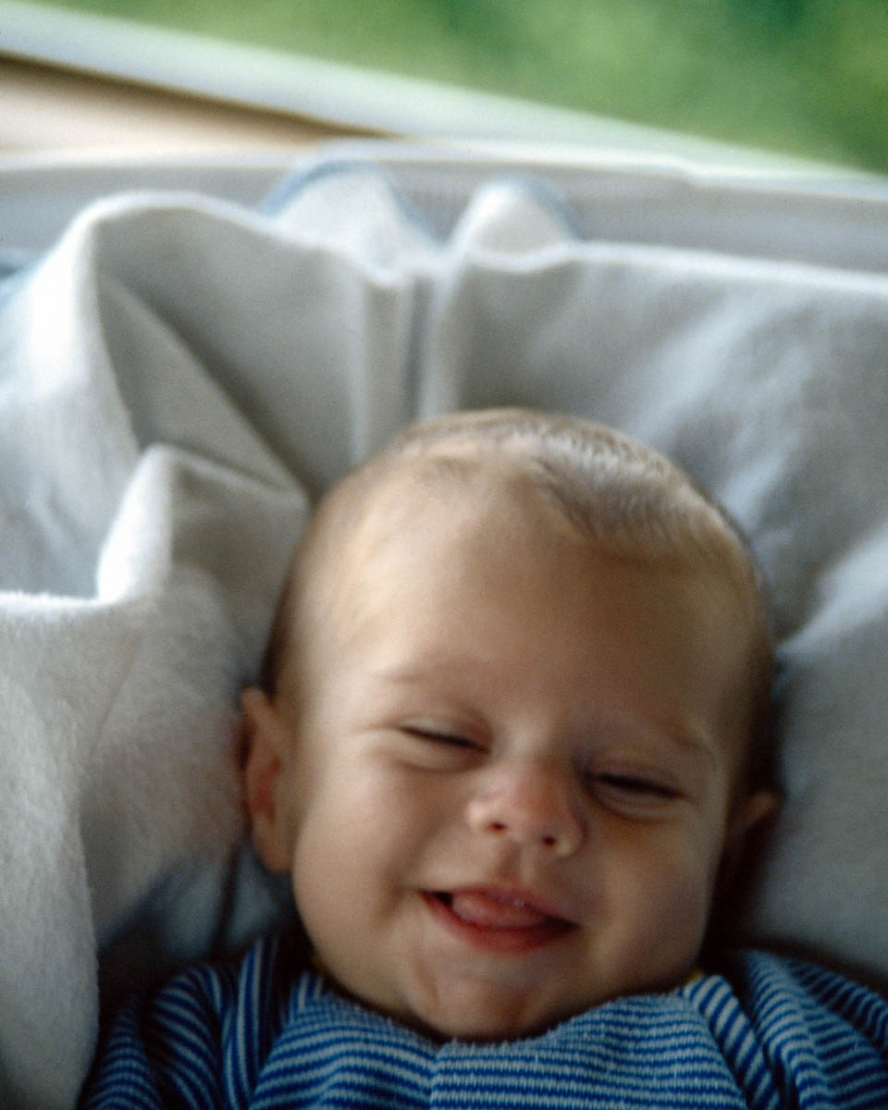
fonema
sílaba
morfema
izena
aditza
sintagma
perpausa..
kontzeptuak
gertakariak
lekua
denbora
agentea
Hautemate mekanismoakerritmoa
maizztasuna
prosodia...

Slide 6
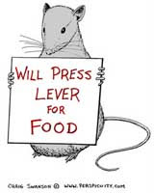

Haurdunaldiaren azken hiruhilabetetik umekiak hizkuntzaren soinua prozesatzen du.
Jaioberriek nahiago dute amaren ahotsa eta haurdunaldian entzundako hizkuntza.
Holandesa eta Japoniera bereiz ditzakete, eredu prosodiko eta erritmikoen arabera.
Arratoiekin partekatzen ditugu gaitasun batzuk...
Toro, Trobalón, & Sebastián-Gallés (2005). The effects of backward speech and speaker variability in language discrimination by rats. Journal of Experimental Psychology: Animal Behavior Processes, 31, 95-100.
Notes:
“hizkuntzaren musika” jaio berriek oso ondo bereizten dituztela hizkuntza taldeak (amarena versus amarena ez dena) informazio erritmikoaren arabera: jaio eta ordu gutxitara egiten diren esperimentuek erakusten dute umeek amaren hizkuntzari dagokion hizkuntza taldea ezagutzen dutela erritmo/prosodiari eskerrak (Mehler et al.1988, Cutler and Mehler 1993, Ramus and Mehler 1999, Nazzi et al. 1998). Gaitasun hau lanean dabil jaiotzez, eta oso hautagai egokia dirudi hizkuntzarakoa soilik den mekanismoa izateko, hizkuntzak erakusten dituen ezaugarri prosodikoak ez baitira aurkitzen gainerako entzutezko input naturaletan.

Slide 7
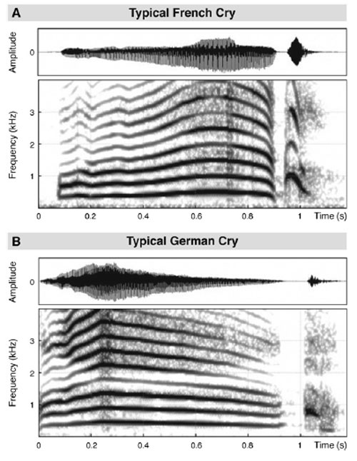
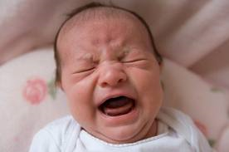

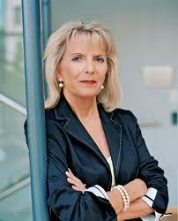
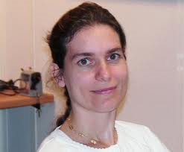
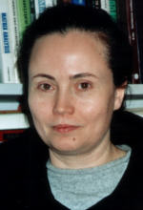
Negarrean ere hitza...
30 jaioberri frantses: goranzko negarra
30 neonatos franceses: llanto ascendente
Mampe, Friederici, Christophe, Wermke (2009) Newborns' Cry Melody Is Shaped by Their Native Language Current Biology, 19-23.

Slide 8
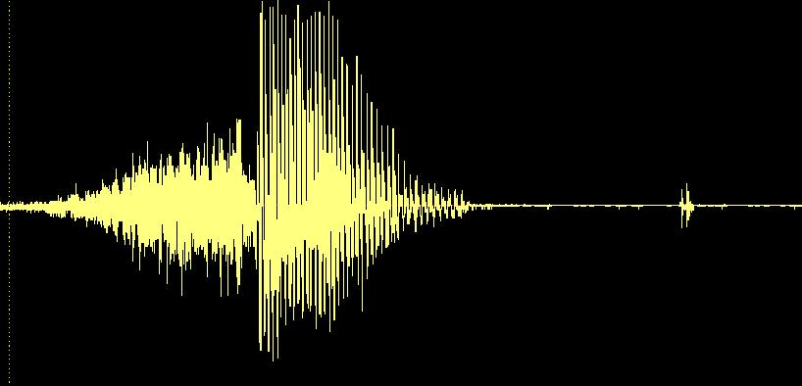
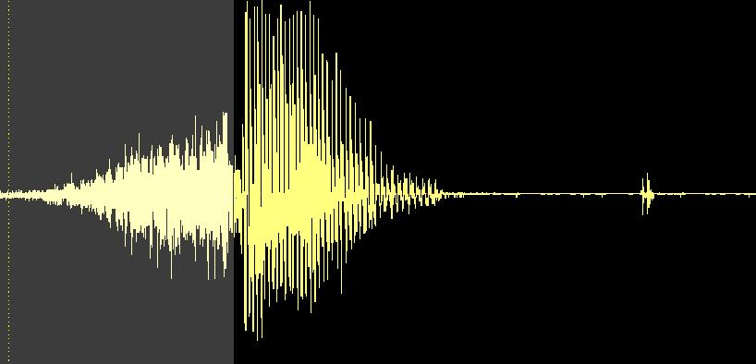

HOTSA JARRAIA DA, BAINA ZATIKATU EGITEN DUGU
HIZKUNTZAREN EGITURA ETENA EZARTZEN DIOGU

Slide 9
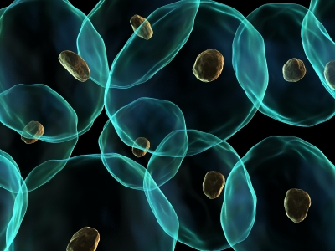
HIZKUNTZAREN ZELULAK: SINTAGMAK
La estructura de los sintagmas es simple y constante.
D
N
N D
hitz a
D N
la palabra
OV HIZKUNTZAK
VO HIZKUNTZAK

Slide 10
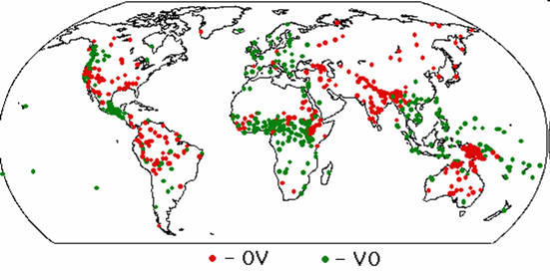
OV/VO HIZKUNTZEN BANAKETA
hitza esan dut
he dicho la palabra

Slide 11
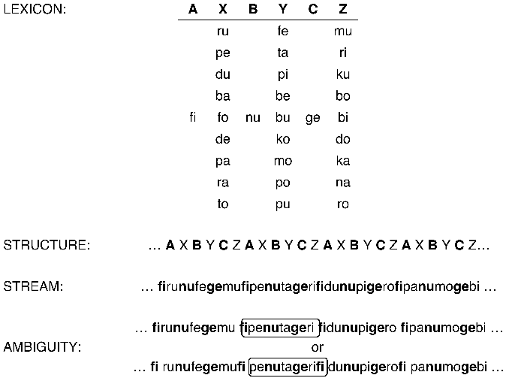
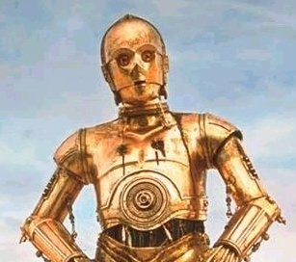
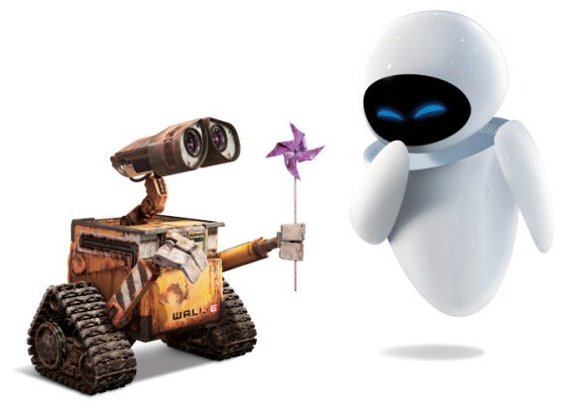
HIZKUNTZA ARTIFIZIALAK

Slide 12
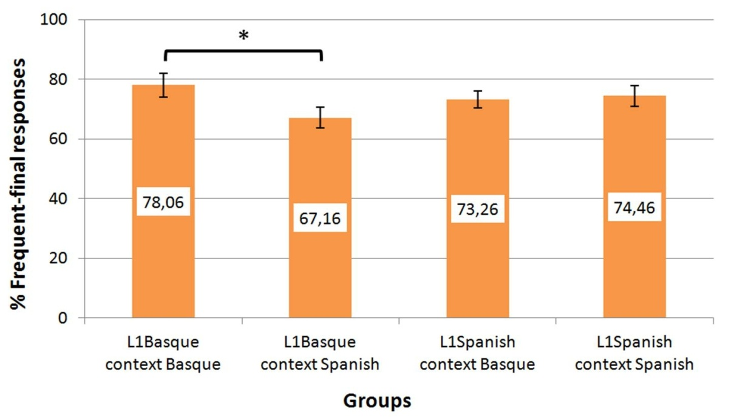
Bai besoetako haurrek eta helduek ere, ama hizkuntzaren erara segmentatzen dute hizkuntza berria
Gervain, Sebastián-Gallés, Díaz, Laka, Mazuka, Yamane, Nespor, Mehler (submitted) Word Frequency Bootstraps Word Order: Cross-Linguistic Evidence.
L1eusk/L2gazt elebidunek aldatu egin dezakete erabiltzen den hizkuntzaren arabera.
de la Cruz Pavía (2012) Chunking the input: on the role of frequency and prosody in the segmentation strategies of adult bilinguals. (Tesis doctoral UPV/EHU)

Slide 13
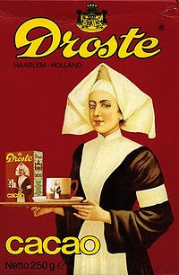
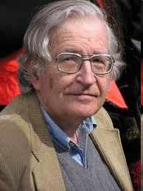
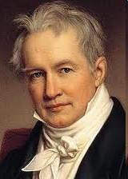
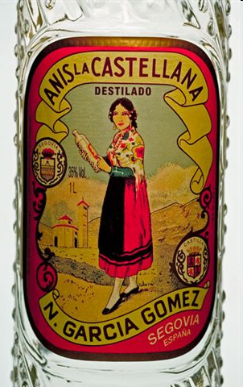
N. Chomsky W. Humboldt
HIZKUNTZA-EGITURA ERREKURTSIBOA DA
Errekurtsioaren bitartez, hizkuntzak baliabide finitoak erabiliaz infinitotasun diskretoa lor dezake

Slide 14
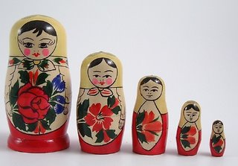
hizkuntza
ren
egitura
ri
buru
z

Slide 15

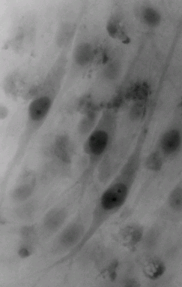
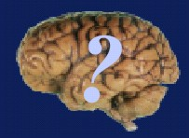
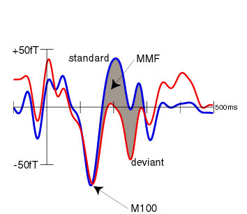
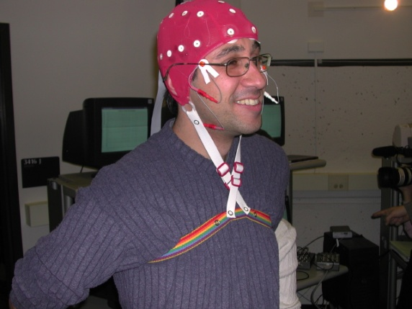
Event Related Potentials: recording the brain’s electricity

Slide 16
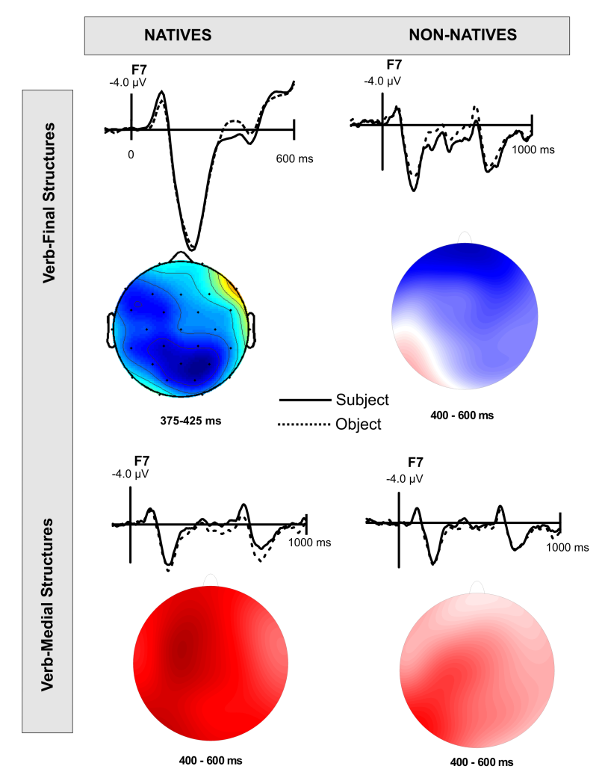
OV hizkuntza bat: euskara
SOV hitzordena da prozesatzeko errazen egiten zaiguna gaitasun altuko euskaldunoi, ama hizkuntza zein den gorabehra.
Ez dago SVOrako joeraren zantzurik.
OV hizkuntzak VO hizkuntzen osagai elektrofisiologiko berak sortzen ditu.
Ez dirudi beraz, OV hizkuntzak prozesatzeko erabiltzen den burmuin ehuna ezberdina denik.
S vs. O (sentence initial position)
Erdocia et al. (2009), Brain and Language 109, 1-7; Erdocia et al. (2011), in P. de Swart and M.Lamers (eds.) Case, Word Order, and Prominence; Laka & Erdocia (2012) In Torrego E. (Ed.) Of Grammar, Words, and Verses. Language Faculty and Beyond Series, Amsterdam: John Benjamins .

Slide 17
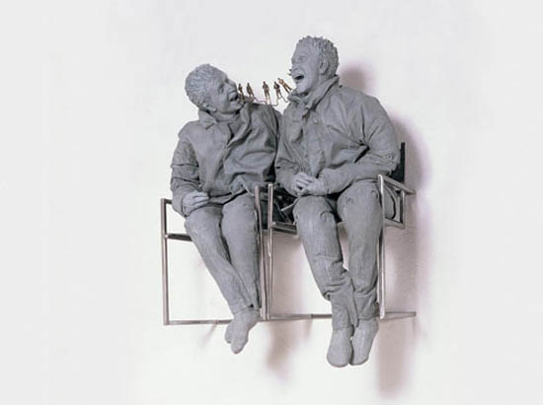
Elebitasuna: hizkuntza batetik bestera.
Juan Muñoz, Two seated on the wall, 2000

Slide 18
AZUL VERDE AMARILLO
ROSA ROJO BLANCO
GRIS NEGRO MORADO
MARRON NARANJA

Slide 19
Dakizkizun hizkuntzak aktibo daude hikuntza erabiltzen duzun guztietan.
Beraz, hizkuntza batean hitz egiteko, bestea inibitu behar.

Slide 20
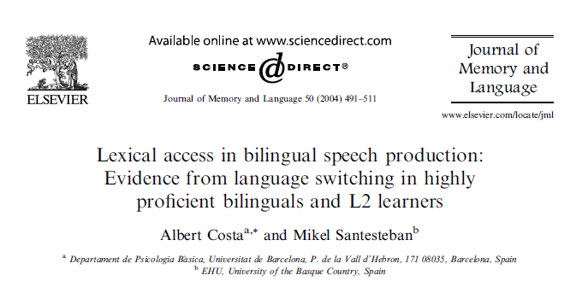
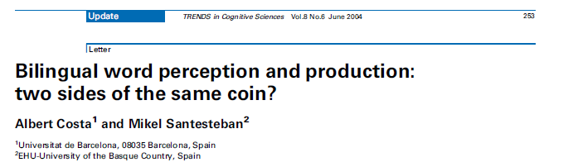
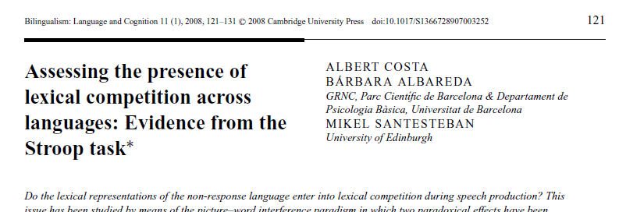
Hizkuntza-aldaketa mekanismoak elebidunengan.

Slide 21
Elebidun simetrikoak
L1 L2
L2 L1
Elebidun asimetrikoak
L1 L2
L2 L1
WHAT HAPPENS WHEN YOU CHANGE TO A LANGUAGE YOU DO NOT KNOW AS WELL?
L1 L3
L3 L1
L1 L3
L3 L1

Slide 22
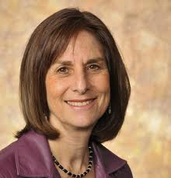
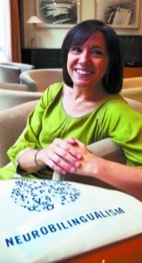
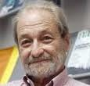
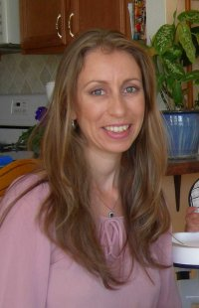
H. Byalistok
N. Sebastián
J. Mehler
A. Kóvacks
Axolazkoa ez den informazioari jaramonik ez egitea eskatzen duten ariketa-aldaketetan abantaila bat dute elebidunek.
Alzheimer sintomak lauzpabost urte beranduago elebidunetan.
Kontrol exekutiboaren abantaila eta malgutasun cognitiboa 7 hilabetetako haurretan antzeman daiteke dagoenekoz, eta zahartzarorate irauten du.

Slide 23

Hizkuntzen suntsipena eta elebitasuna
Egun 6,900 bat hizkuntza omen dira munduan. Hurrengo 20-30 urteetan erdia izango direla uste da.
Hizkuntza xaboiaren kontrakoa da: zenbat eta gehiago erabili xaboia, orduan eta urrituago eta xahutuago; hitzak, ordea, alderantziz, zenbat eta erabiliago orduan eta aberatsago. Abdelfattah Kilito (B. Atxagaren hitzetan)

